Slide 1
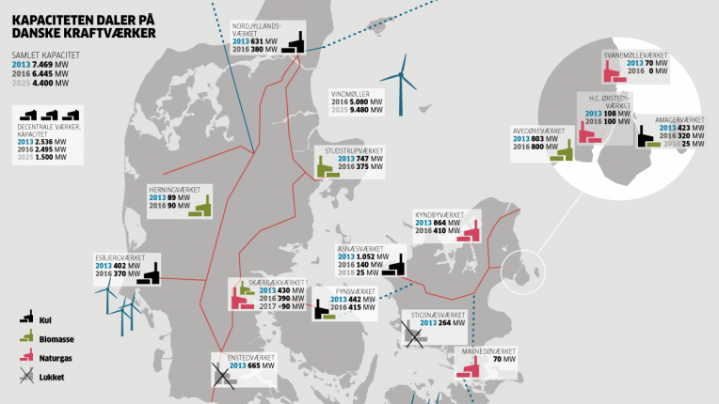
El-forsyning

Slide 2

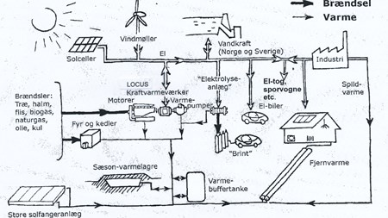
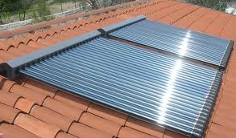
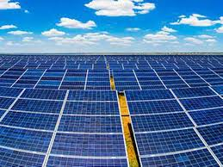
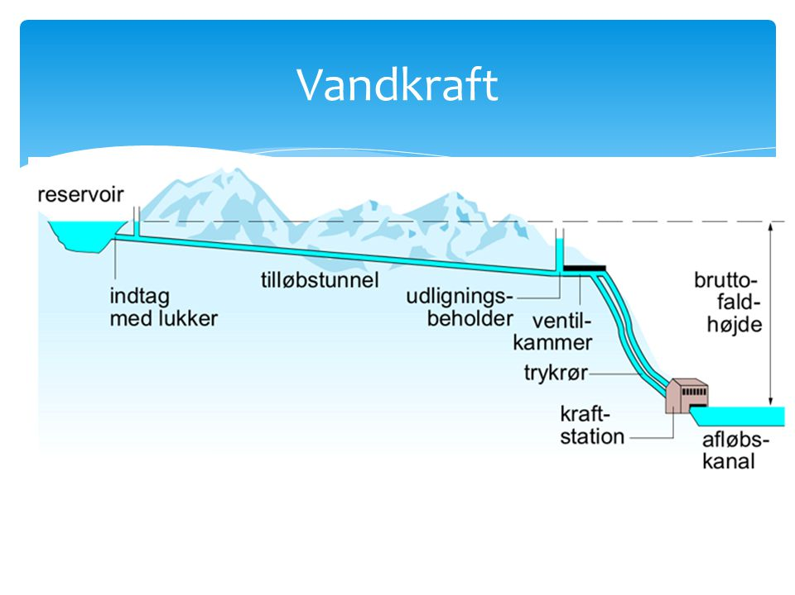
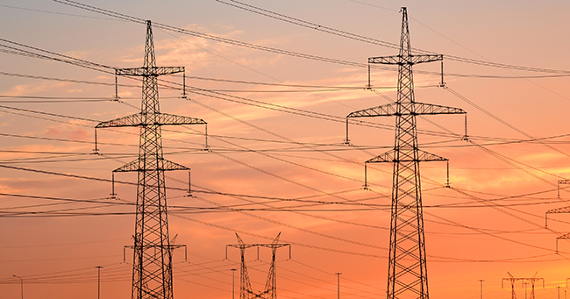
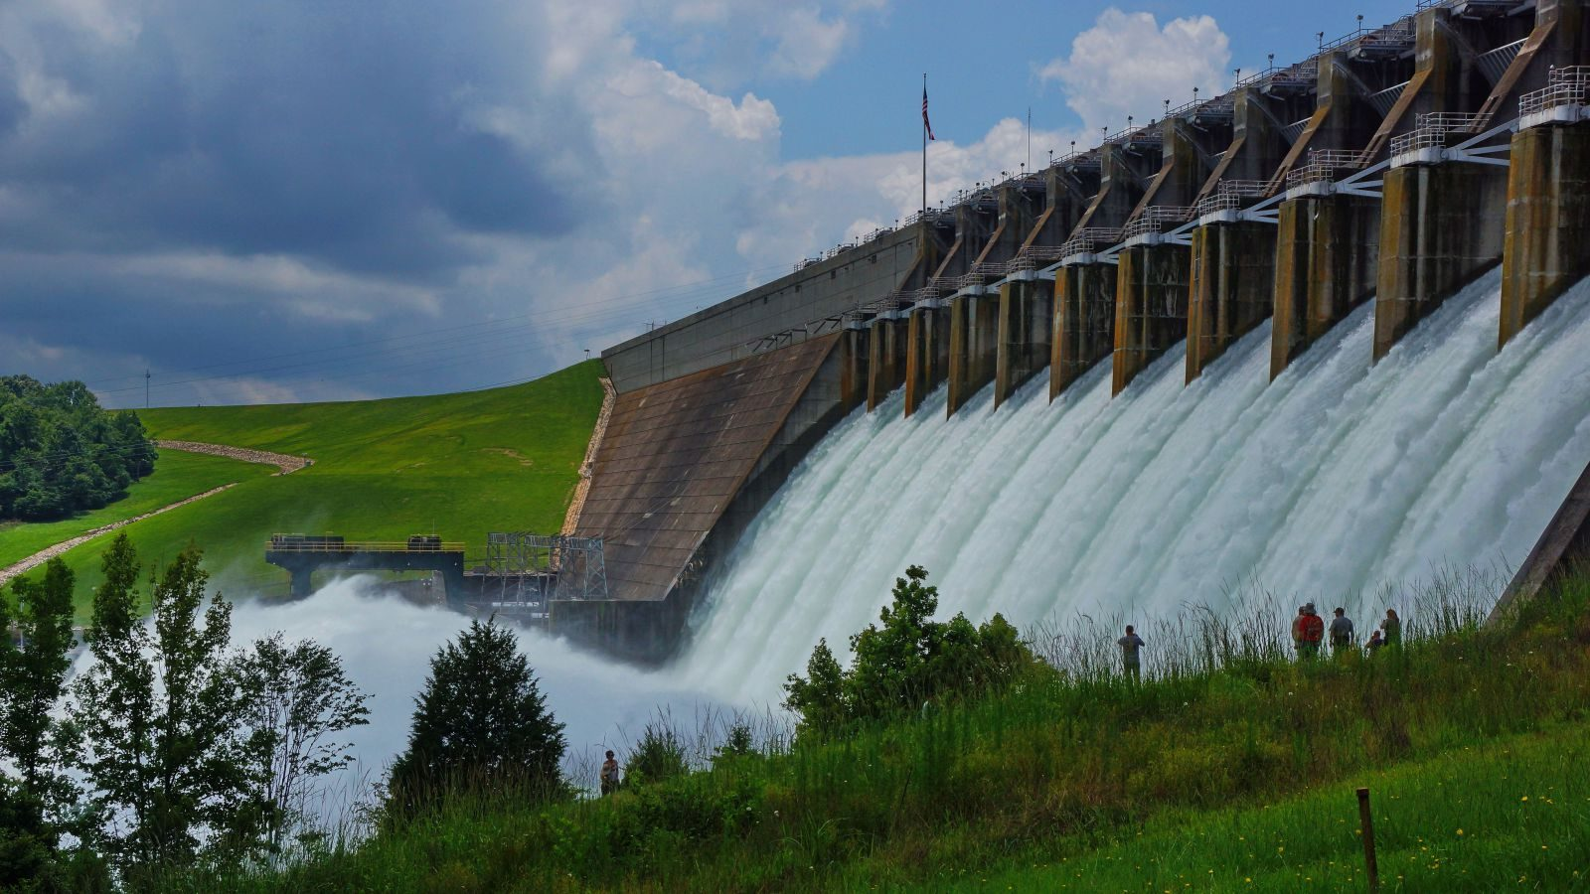

Slide 3
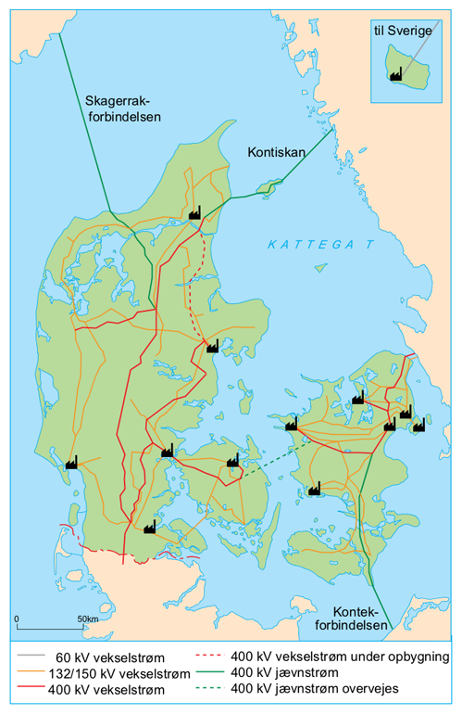
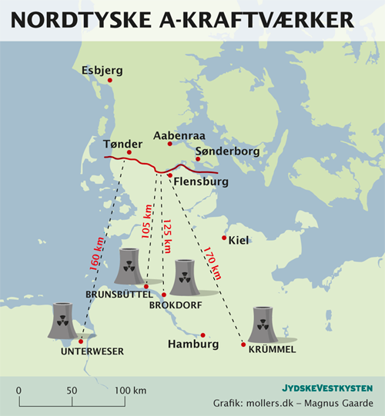

Slide 4
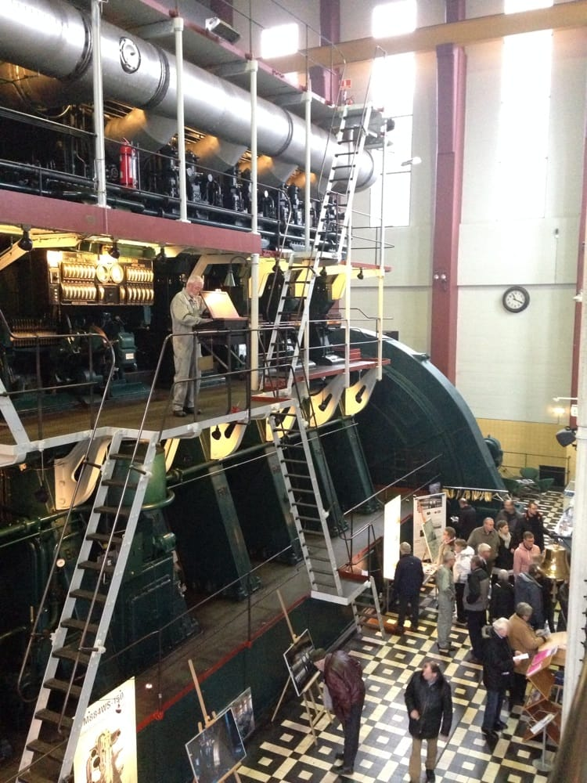
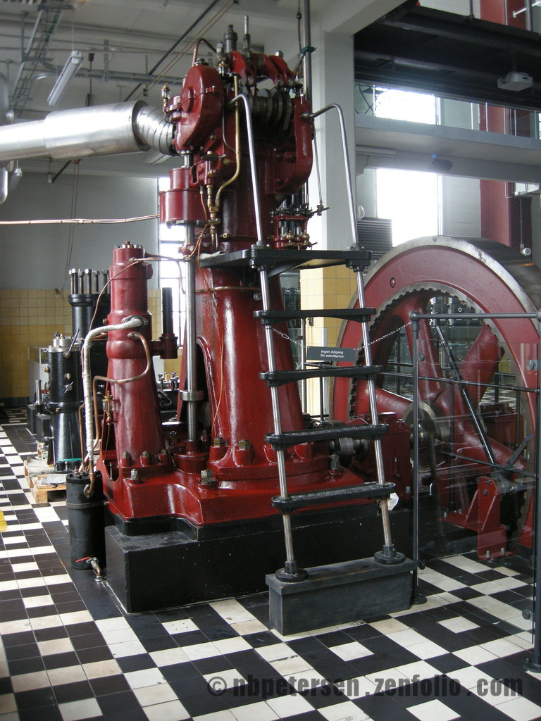
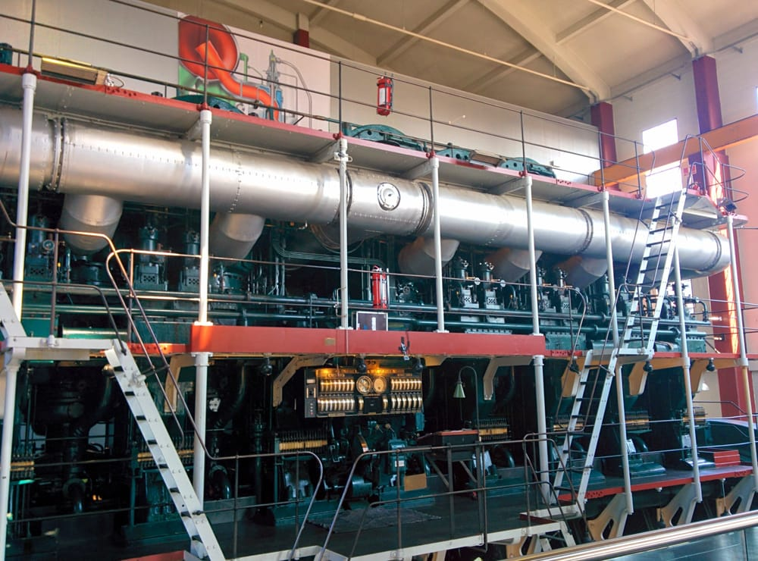
Import og eksport af EL
https://energinet.dk/energisystem_fullscreen
Dieselhouse – største og første
https://www.youtube.com/watch?v=ZOWG5tUtMxg

Slide 5
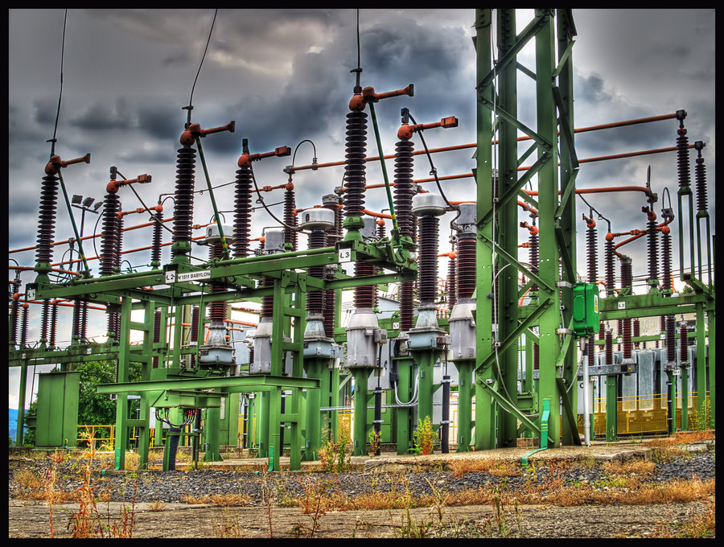
Transformer

Slide 6
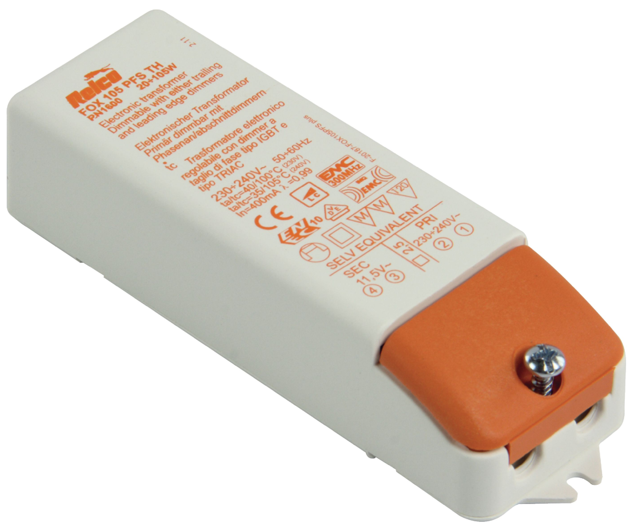
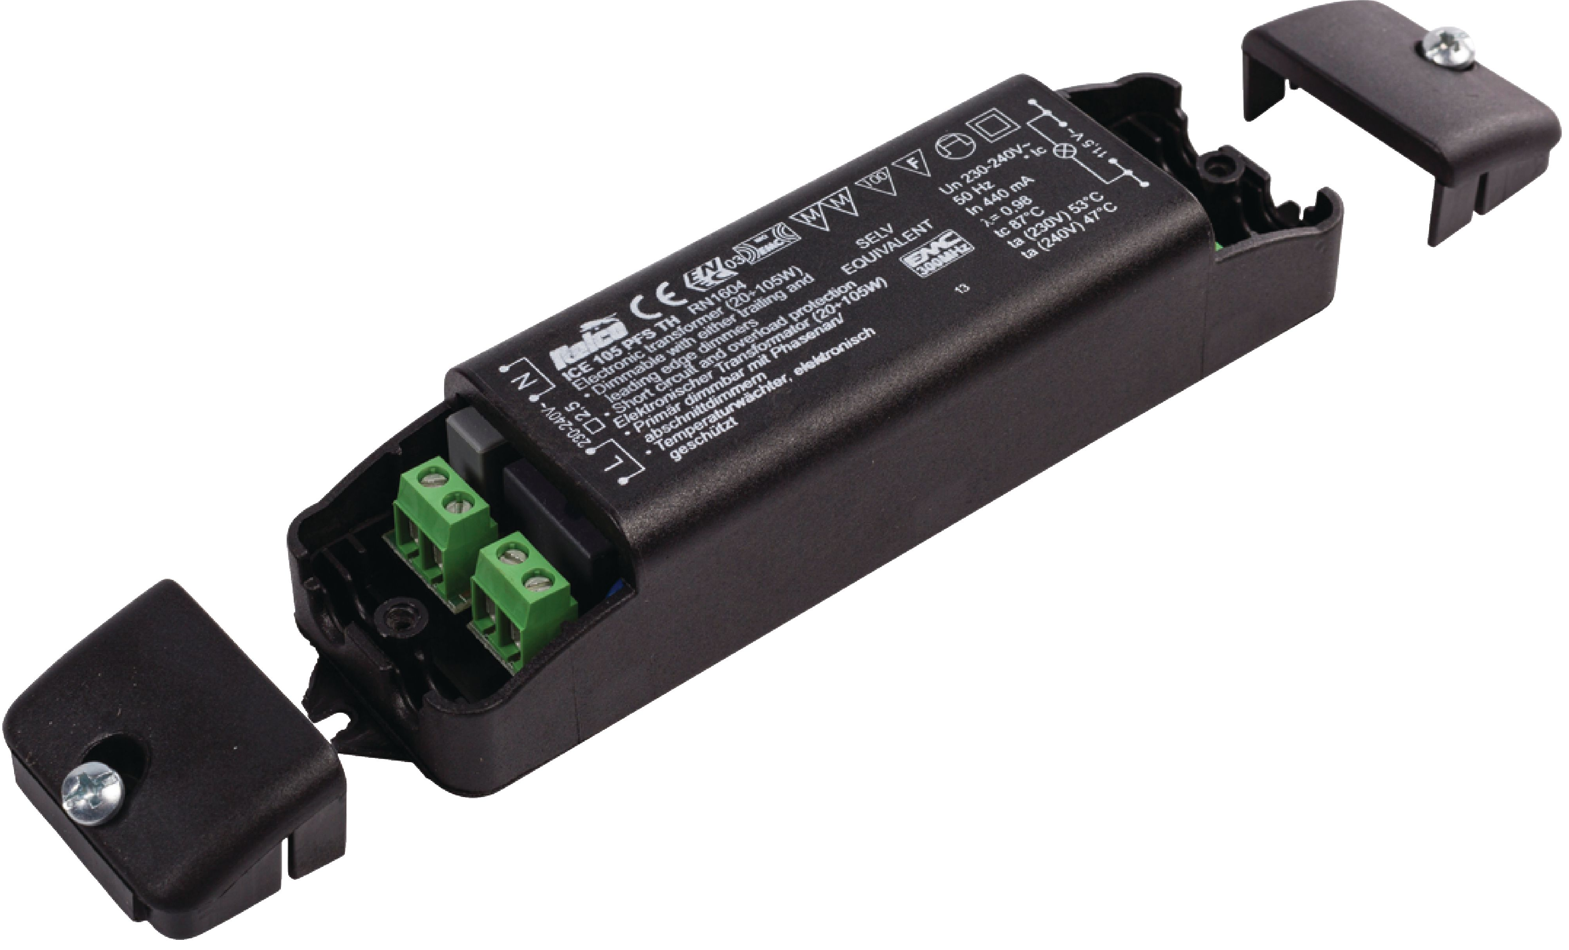
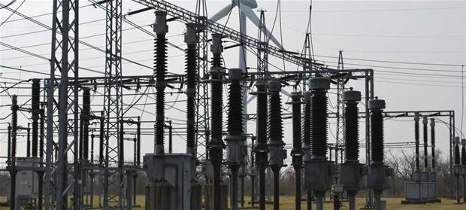
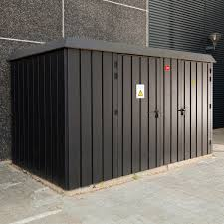
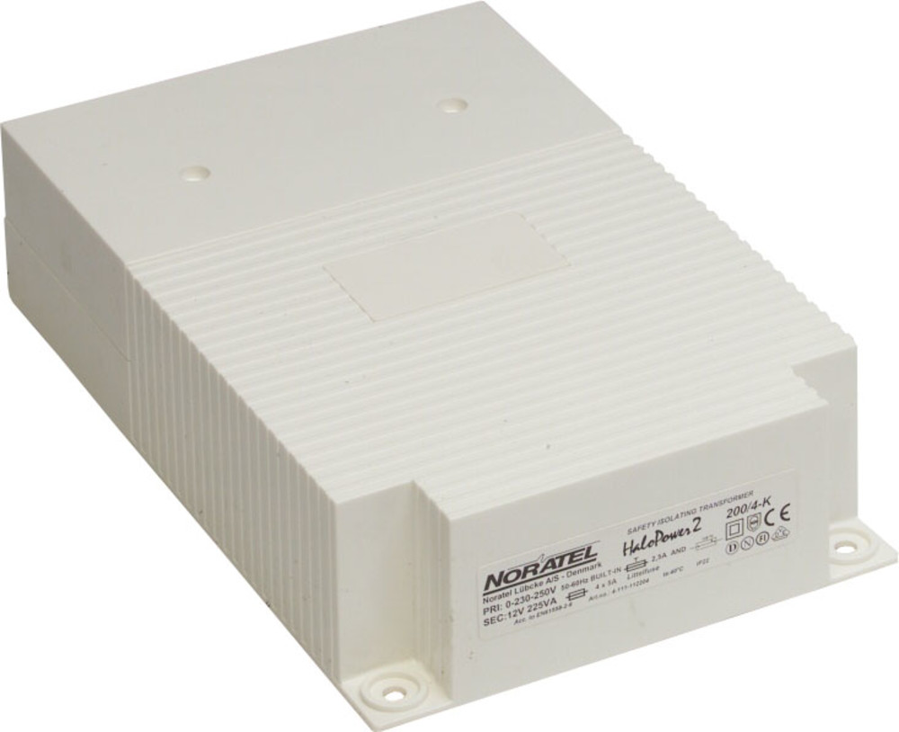
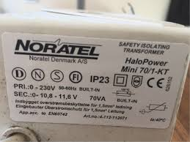
Elektronisk transformer
Transformerstationer
Jernkerne transformer

Slide 7
Transformere:
Er en vekselmaskine UDEN bevægelige dele
Den tilføres elektrisk energi og afgiver elektrisk energi igen.
Bruges bl.a. til:
Omsætte høj vekselspænding (fra forsyningsnettet) til lavere vekselspænding (i boligen).
Opnå adskillelse mellem 2 strømkredse.
Omsætte lav vekselspænding til højere vekselspænding.

Slide 8
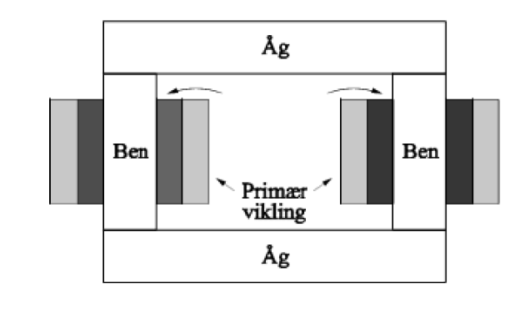
Opbygning og bestanddele
Sekundær
vikling
Kernen, der bærer viklingerne gennemløbes af de magnetiske kraftliner, der skabes af strømmen i viklingerne.
PRIMÆRviklingen der tilsluttes forsyningsspænding og kaldes 1. vikling.
SEKUNDÆRviklingen der afgiver en spænding kaldes 2. vikling.
En vikling kan bestå af en eller flere spoler, og en spole kan bestå af en eller flere vindinger.

Slide 9
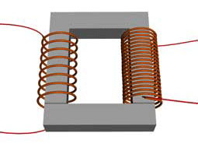
PRIMÆR
SEKUNDÆR
VINDING
VIKLING

Slide 10
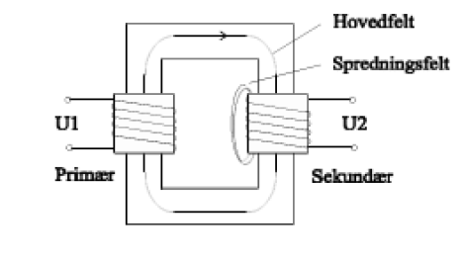
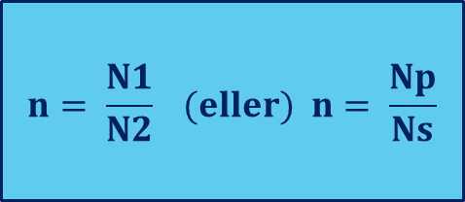
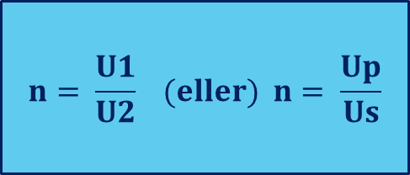
Omsætningsforhold (n)
Spændingen over hver vinding er ens for primær- og sekundær viklingen.
Så forholdet mellem primær- og sekundær spænding er det samme
som forholdet mellem primær- og sekundær vindingstal.
$$n= \frac{N1}{N2} (eller) n= \frac{Np}{Ns}$$
n = Omsætningsforhold
N1 = vindinger Pimær side
N2 = vindinger Sekundær side
$$n= \frac{U1}{U2} (eller) n= \frac{Up}{Us}$$

Slide 11
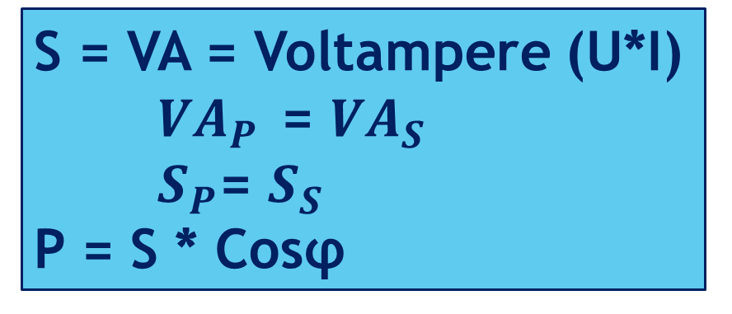
Transformerstørrelser
På de fleste transformere opgives størrelsen i VA. Størrelsen kan variere fra nogle få VA (som i en radio) til mange MVA (som i forsyningsnettet). Men princippet er ALTID det samme.
Effekt (VA)
Effekten som en transformer opgives i, er ALTID den afgivne effekt, beregnet ud fra sekundær spænding og strøm
S = VA = Voltampere (U*I)
${VA}_{P}$ = ${VA}_{S}$
$S_{P}$ = $S_{S}$
P = S * Cosφ

Slide 12
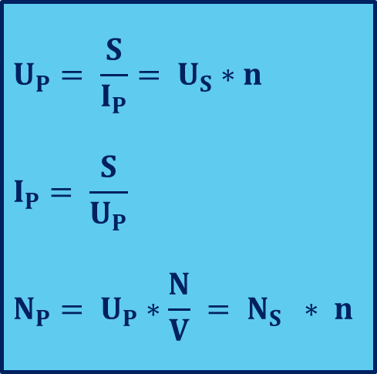
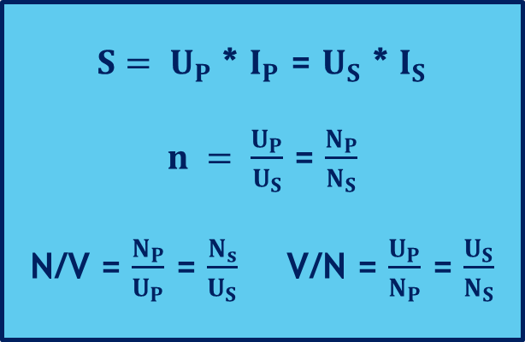
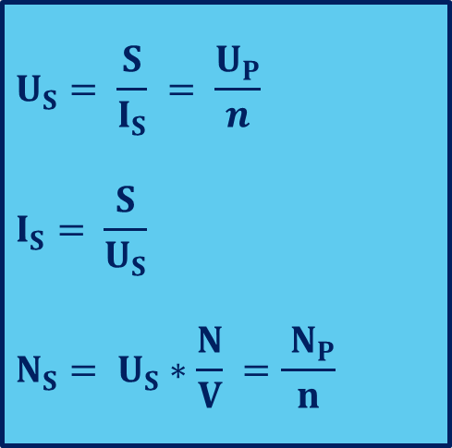
PRIMÆR
FORMLER
SEKUNDÆR
$$U_{P}= \frac{S}{I_{P}}= U_{S}∗n$$
$$I_{P}= \frac{S}{U_{P}}$$
$$N_{P}= U_{P}∗\frac{N}{V} = N_{S} ∗ n$$
$$U_{S}= \frac{S}{I_{S}} = \frac{U_{P}}{n}$$
$$I_{S}= \frac{S}{U_{S}}$$
$$N_{S}= U_{S}∗\frac{N}{V} =\frac{{ N}_{P}}{n}$$
$S= U_{P}$ * $I_{P}$ = $U_{S}$ * $I_{S}$
$n = \frac{U_{P}}{U_{S}}$ = $\frac{N_{P}}{N_{S}}$
N/V = $\frac{N_{P}}{U_{P}}$ = $\frac{N_{s}}{U_{S}}$ V/N = $\frac{U_{P}}{N_{P}}$ = $\frac{U_{S}}{N_{S}}$
P
FÆLLES
U
I

Slide 13
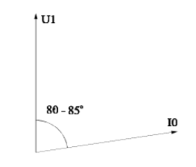
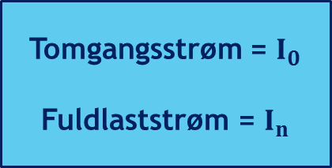
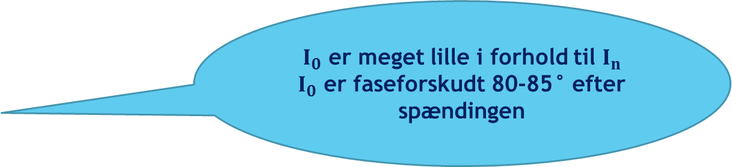
Tomgang
Ved tomgang forstås tilstanden når transformeren er uden belastning på sekundærsiden
Tomgangsstrøm = $I_{0}$
Fuldlaststrøm = $I_{n}$
$I_{0}$ er meget lille i forhold til $I_{n}$
$I_{0}$ er faseforskudt 80-85° efter spændingen

Slide 14

Under belastning
Når der tilsluttes en belastning til sekundærviklingen, går der en strøm i viklingen $I_{2} I_{S}$
Primærstrømmen vil stige $I_{1} I_{P}$

Slide 15
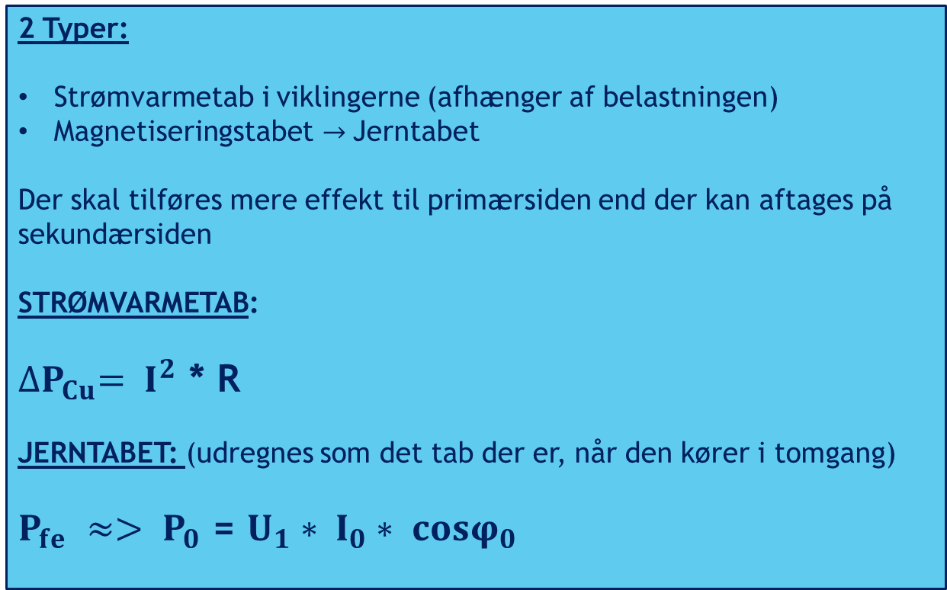
Tab
2 Typer:
Strømvarmetab i viklingerne (afhænger af belastningen)
Magnetiseringstabet 󠅋$→$ Jerntabet
Der skal tilføres mere effekt til primærsiden end der kan aftages på sekundærsiden
STRØMVARMETAB:
${∆P}_{Cu}= I^{2}$ * R
JERNTABET: (udregnes som det tab der er, når den kører i tomgang)
$P_{fe} ≈> P_{0}$ = $U_{1}∗ I_{0}∗ {cosφ}_{0}$

Slide 16
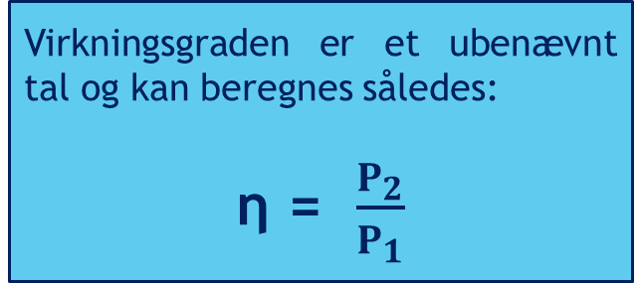


Virkningsgrad
Virkningsgraden er afhængig af de tab der er i transformeren. Er tabene små, er virkningsgraden god. Tilført effekt minus tab giver afgiven effekt
$P_{2 }= P_{1 }$ - $∆P$
Virkningsgraden er et ubenævnt tal og kan beregnes således:
η = $\frac{P_{2}}{P_{1}}$
Beregnes af fuldlastværdierne for$P_{1 }$og $P_{2 }$

Slide 17
Da der ALTID tilføres mere effekt end der afgives, kan omsætningsforholdet IKKE bruges til at finde forholdet mellem primær- og sekundær strøm
Virkningsgraden kan sættes til:
0,90 – 0,95 = Transformere op til 10 kVA
0,95 – 0,98 = Transformere 100 – 300 kVA
0,98 – 0,99 = Transformere 1 – 10 MVA
Jerntabet anses for at være konstant, så virkningsgraden ved svag belastning vil ikke være så god som ved større belastning
Jo større belastning des bedre virkningsgrad
Virkningsgraden ved tomgang er = 0

Slide 18
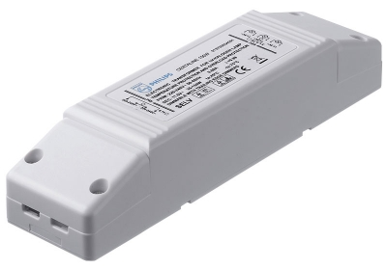
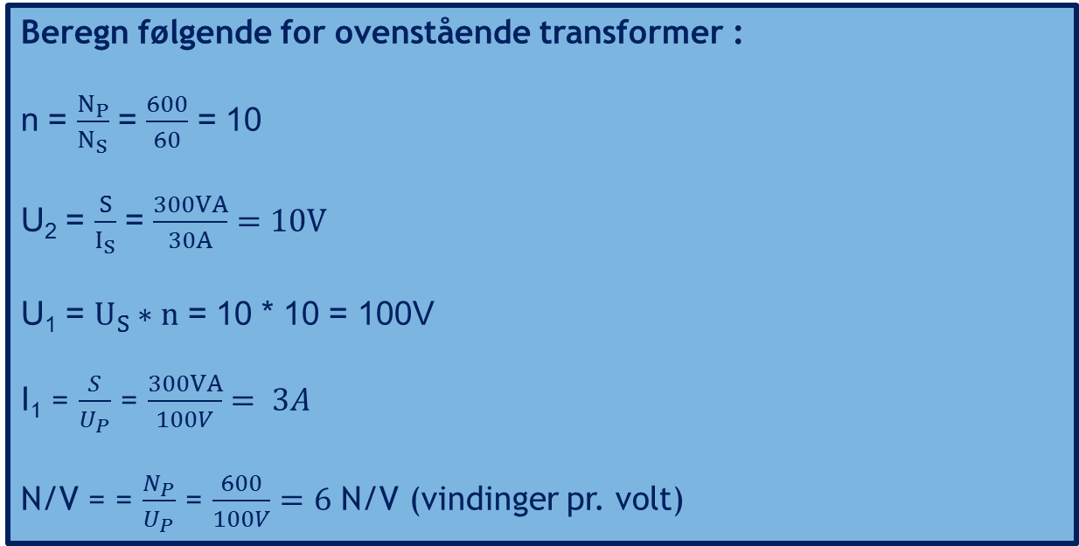
En transformer har følgende data :
S = 300VA
I₂ =30A
N₁ = 600 vindinger
N₂ = 60 vindinger
Beregn følgende for ovenstående transformer :
n = $\frac{N_{P}}{N_{S}}$ = $\frac{600}{60}$ = 10
U₂ = $\frac{S}{I_{S}}$ = $\frac{300VA}{30A}=10V$
U₁ = $U_{S}∗n$ = 10 * 10 = 100V
I₁ = $\frac{S}{U_{P}}$ = $\frac{300VA}{100V}= 3A$
N/V = = $\frac{N_{P}}{U_{P}}$ = $\frac{600}{100V}=6$ N/V (vindinger pr. volt)
Primær = 1
Sekundær = 2

